Slide 1


{ тройной интеграл – вычисление - пример – замена переменной в тройном интеграле – якобиан преобразования – вычисление тройного интеграла в цилиндрической и сферической системах координат – примеры }

Slide 2
тройной интеграл
– вычисление
Пример
– замена переменной в тройном интеграле – якобиан преобразования
– вычисление тройного интеграла в цилиндрической и сферической системах координат
– примеры

Slide 3
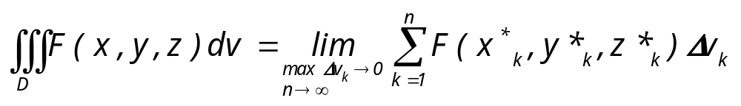





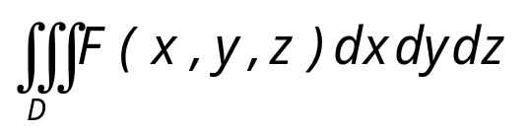



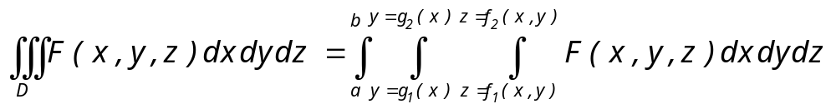
Определение и вычисление тройного интеграла
Интегральная сумма Римана
z
z = f₂ (x,y)
Тройной интеграл
D
z = f₁ (x,y)
a
0
y
Вычисление
b
g₁ (x)
S
x
g₂ (x)

Slide 4

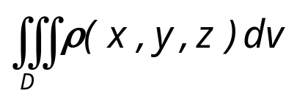

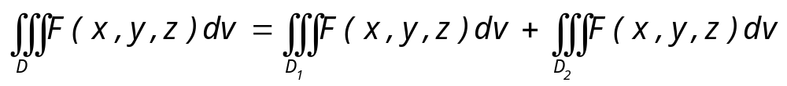

Тройной интеграл
Масса фигуры ограниченного объема с заданной функцией плотности
Объем ограниченной трехмерной фигуры
Свойства

Slide 5




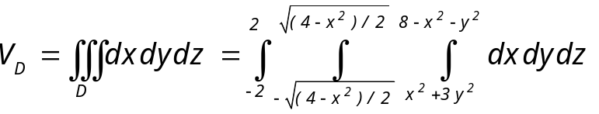

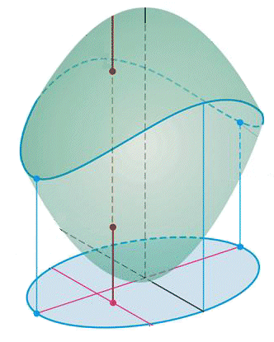
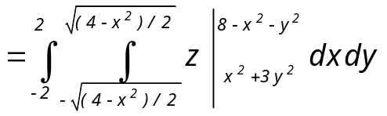

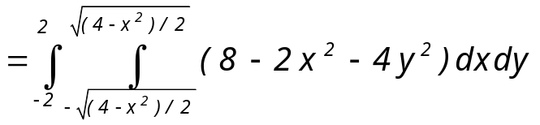

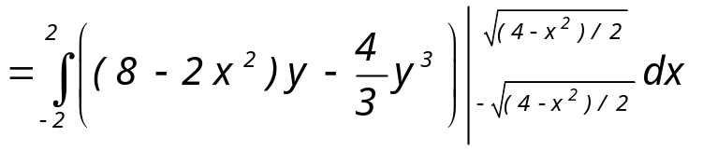

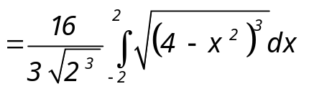

Пример
@
Найти объем фигуры, ограниченной поверхностями:
Решение
z
Ω₂
(-2,0,4)
D
(2,0,4)
Ω₁
(-2,0,0)
S
(2,0,0)
y
x

Slide 6
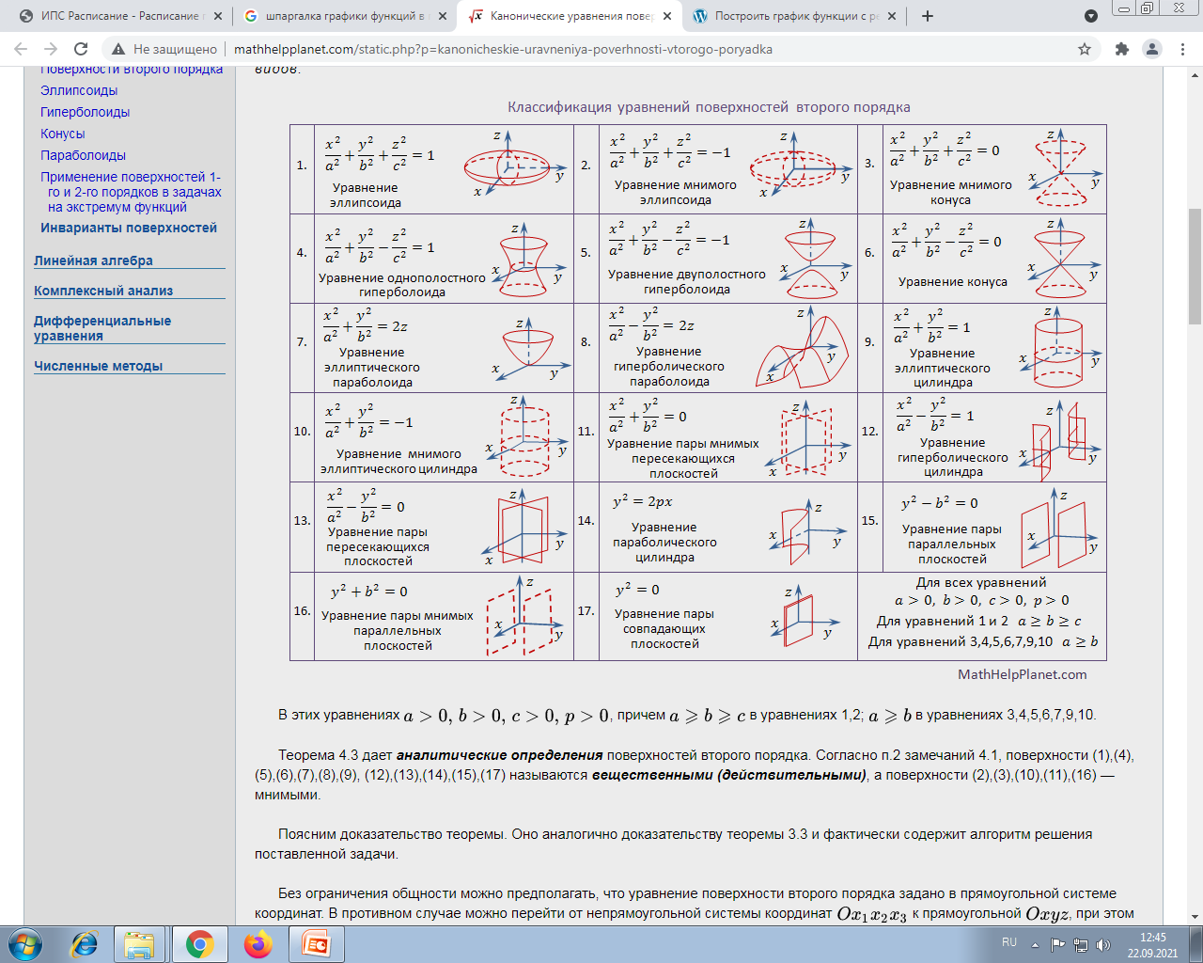

Slide 7


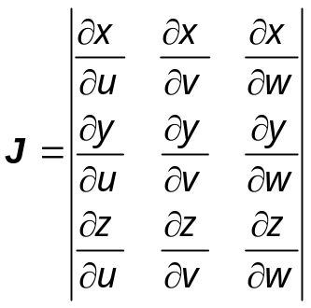
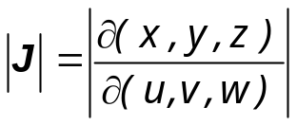
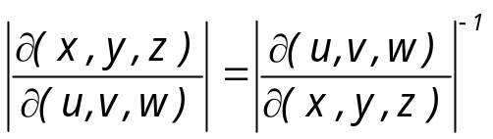
Замена переменных в тройном интеграле
Замена переменных в тройном интеграле определяется отражением T области R в плоскости uvw в область D плоскости xyz.
R
Якобиан преобразования:
w
(u,v,w)
(x,y,z)
z
D
0
v
u
0
y
x

Slide 8
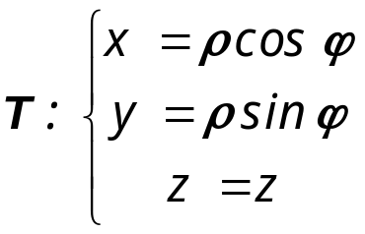

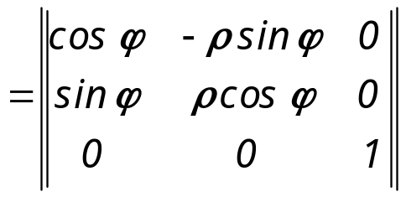
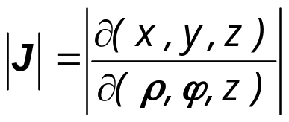


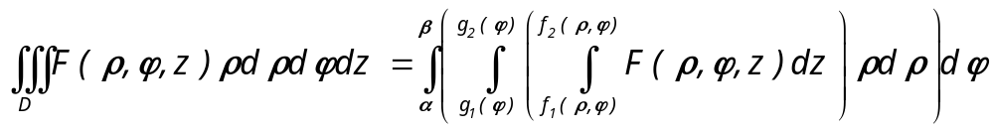
Тройной интеграл в цилиндрической системе координат
z
Преобразование T : отражение области D : ρ,ϕ,z на C : x,y,z.
M(x,y,z)
M(ρ,ϕ,z)
Якобиан преобразования:
0
ρ
y
ϕ
x

Slide 9




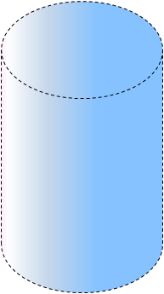





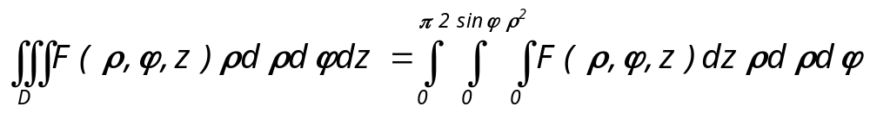
Пример
@
Найти пределы интегрирования в тройном интеграле для фигуры, ограниченной поверхностями: плоскостью , цилиндрической поверхностью и параболоидом .
Решение
z
В декартовой системе координат уравнение цилиндра:
В цилиндрической системе координат:
В декартовой системе координат уравнение параболоида:
D
В цилиндрической системе координат:
0
y
ρ
x
ϕ

Slide 10


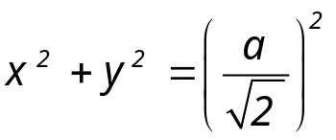



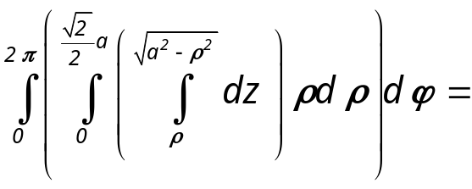

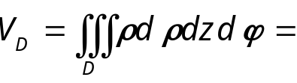

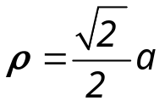
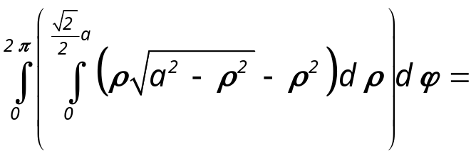
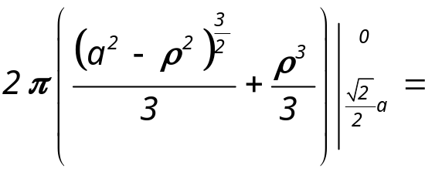
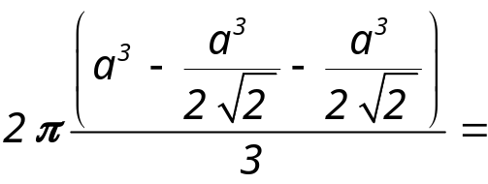
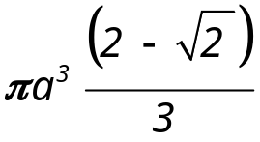
Пример
@
Найти объем фигуры ограниченной полусферой и конусом
z
Решение
D
y
0
S
y
0
x

Slide 11
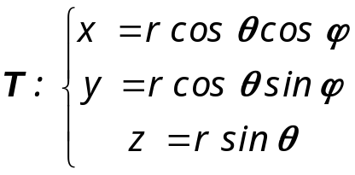



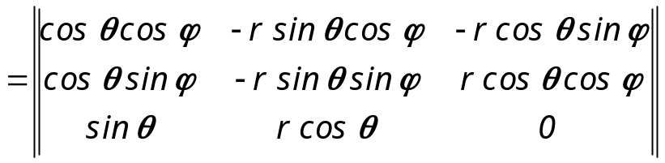
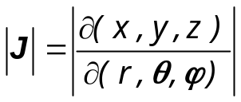
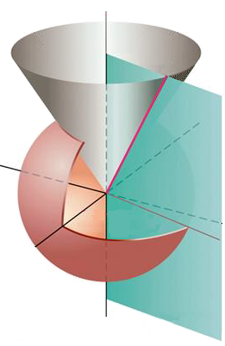
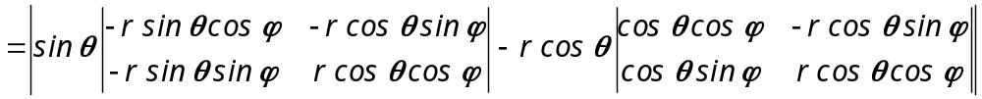
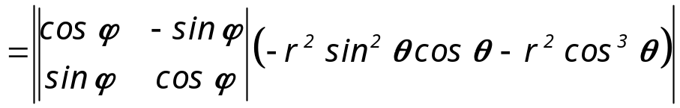

Тройной интеграл в сферической системе координат
z
Преобразование T : отражение области D : ρ,ψ,ϕ на C : x,y,z.
M(ρ, θ,ϕ)
M(x,y,z)
Якобиан преобразования:
r
0
y
θ
ϕ
ρ
x
z
θ
M(ρ, θ,ϕ)
ρ
y
x
ϕ

Slide 12

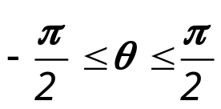


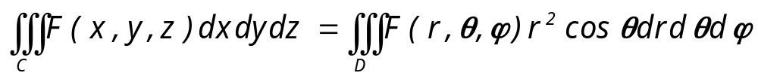
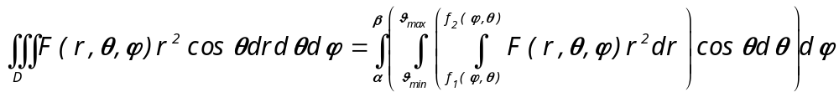
Тройной интеграл в сферической системе координат
z
Преобразование T : отражение области D : ρ,ψ,ϕ на C : x,y,z.
M(ρ, θ,ϕ)
M(x,y,z)
Якобиан преобразования:
r
0
y
θ
ϕ
ρ
x

Slide 13
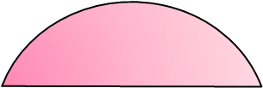
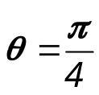

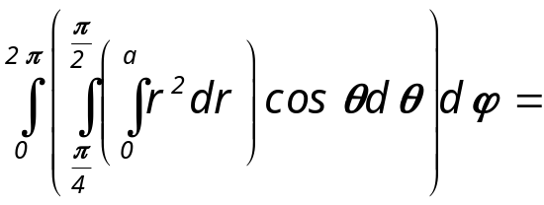
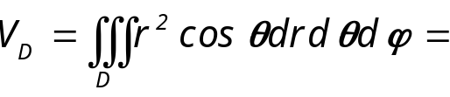
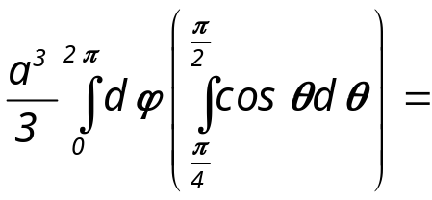
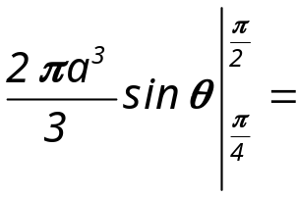
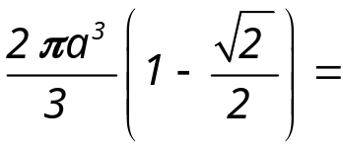
Пример
@
Найти объем фигуры ограниченной полусферой и конусом
z
Решение
ρ = a
D
θ = π /4
x
0

